Slide 1
BİLDİRİ SUNUMU
Öğrenme Yörüngesi Temelli
Dijital Bir Matematik Oyununun
Okul Öncesi ve İlkokul Düzeyinde Uygulanması:
GalakSay
Yılmaz Mutlu
Muş Alparslan Üniversitesi • y.mutlu@alparslan.edu.tr
Matematik Öğretiminde Örnek Uygulamalar Kongresi — III • Nisan 2026

Slide 2
Sunum Akışı
1
Problem ve Gerekçe
Diskalkuli, sayı hissi ve erken müdahale ihtiyacı
2
Kuramsal Çerçeve
Öğrenme yörüngeleri, üçlü kodlama, somuttan soyuta
3
GalakSay'ın Tasarımı
Mimari, modüller, oyunlaştırma ve adaptif sistem
4
Uygulama Görüntüleri
Karşılama, galaksi haritası, modüller
5
Sentetik Pilot Çalışma
In-silico ön çalışma — bulgular ve kalibrasyon
6
Tartışma ve Yol Haritası
Sınırlılıklar, sahada-pilot planı, gelecek araştırma
GalakSay | Y. Mutlu | Mat. Öğretiminde Örnek Uygulamalar Kongresi III
2 / 18

Slide 3
Problem ve Gerekçe
%5–7
Neden Dijital Bir Oyun?
Diskalkuli prevalansı
Shalev (2007); Butterworth (2010)
Geleneksel müdahale araçları, çocukların bireysel yörüngelerine uyarlanabilirlik açısından sınırlıdır. Adaptif bir dijital ortam, hem bireysel öğrenme hızına hem de gelişimsel düzeye eş zamanlı uyum sağlayabilir.
4–7
yaş kritik dönem
Sayı hissi ve sembolik sistem köprüsü
Araştırma Sorusu
3×
Clements & Sarama'nın öğrenme yörüngeleri kuramı temelinde tasarlanmış dijital bir matematik oyunu, 4–7 yaş çocuklarının sayı hissi gelişimini hedef-yörünge ölçeğinde nasıl destekleyebilir?
erken müdahale verimi
Geç müdahaleye göre öğrenme kazancı
GalakSay | Y. Mutlu | Mat. Öğretiminde Örnek Uygulamalar Kongresi III
3 / 18

Slide 4
Kuramsal Çerçeve I — Öğrenme Yörüngeleri
Öğrenme Yörüngeleri (Learning Trajectories): Çocukların belirli bir matematiksel kavrama ulaşmak için izledikleri tahmin edilebilir gelişim yolu ve bu yolu desteklemek üzere tasarlanmış öğretim görevlerinin bütünüdür.
Gelişimsel Aşamalar
Hedef Kavram
Öğretimsel Görevler
Çocuk düşüncesinin kavramsal sırasını betimleyen düzeyler
Yörüngenin ulaşmaya yöneldiği matematiksel hedef
Düzeyden düzeye geçişi destekleyen, kanıt-temelli etkinlikler
GalakSay'ın LT Temeli: Clements & Sarama (2017/2019). 18 yörünge × 5–19 düzey. LearningTrajectories.org / Marsico Institute, University of Denver.
GalakSay | Y. Mutlu | Mat. Öğretiminde Örnek Uygulamalar Kongresi III
4 / 18

Slide 5
Kuramsal Çerçeve II — Üçlü Kodlama Modeli
SOMUT
Faz Akışı (KEŞFET → BAĞLA)
Yıldız Taşı, Pul, Enerji Kapsülü
1
KEŞFET
Somut materyalle serbest manipülasyon
GÖRSEL
2
GÖR
Somuttan görsel temsile dönüşüm
10'luk Çerçeve, Sayı Doğrusu, Dizi Modeli
3
ADLANDIR
Görselden sembolik ifadeye geçiş
SEMBOLİK
4
BAĞLA
Rakam, sözel temsil, denklem
Üç katmanın senkron etkileşimi
Dehaene (1992); Dehaene & Cohen (1997). Triple-code model.
GalakSay | Y. Mutlu | Mat. Öğretiminde Örnek Uygulamalar Kongresi III
5 / 18

Slide 6
GalakSay — Tasarım Felsefesi
Galaktik metafor: Çocuk, sönmekte olan bir galaksinin kayıp Sekiz Işık Kristali'ni geri getirmek için yörüngeden yörüngeye yolculuk eder. Her kristal, bir matematiksel yörüngenin ustalaşma simgesidir.
Yörünge-Hedefli
Adaptif
Her etkinlik bir LT düzeyine eşlenmiş
%75 doğru hedefli scaffold-fading
Çoklu Temsil
Anlam Yüklü
Somut–Görsel–Sembolik senkronizasyonu
Hikâye, karakter, görev tabanlı motivasyon
GalakSay | Y. Mutlu | Mat. Öğretiminde Örnek Uygulamalar Kongresi III
6 / 18

Slide 7
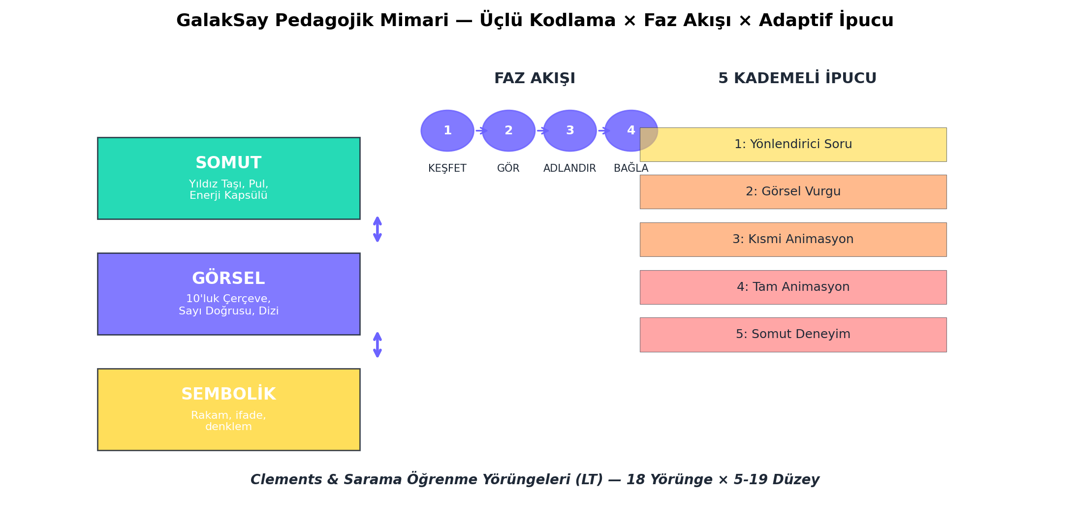
GalakSay'ın Pedagojik Mimarisi
GalakSay | Y. Mutlu | Mat. Öğretiminde Örnek Uygulamalar Kongresi III
7 / 18

Slide 8
Modül Envanteri — 65 Modül, 8 Kategori
10
Sayma
7
Anlık Sayı Algı.
9
Karşılaştırma
6
Sayı Bileşimi
10 modül
7 modül
9 modül
6 modül
4
Basamak Değeri
10
Toplama–Çıkarma
12
Çarpma–Bölme
6
Örüntü/Cebir
4 modül
10 modül
12 modül
6 modül
Yörünge eşlemesi: Her modül en az bir Clements & Sarama yörüngesinin belirli LT düzeyine eşlenmiştir. MEB (2024) okul öncesi ve ilkokul kazanımlarıyla çapraz haritalama yapılmıştır.
GalakSay | Y. Mutlu | Mat. Öğretiminde Örnek Uygulamalar Kongresi III
8 / 18

Slide 9
Adaptif Destek — 5 Kademeli İpucu Sistemi
Yanlış cevap → kademeli yardım. Çocuk ipucu istedikçe kademe artar; doğru çözüme ulaşıldığında geri çekilir.
1
Yönlendirici Soru
Modüle özgü sözel ipucu (örn. 'Önce 5'liği bul')
Bilişsel Yük Yönetimi
2
Görsel Vurgulama
• Kademeli scaffolding (Vygotsky, ZPD)
• Hata sonrası destek (Calcularis modeli)
• %75 doğruluk hedefi (Number Race)
• 3 ardışık doğru → ipucu geri çekilir
• Modüle özgü sözel ipuçları (43+ modül)
Doğru hedefi yanıp sönen çerçeve/ok ile işaretleme
3
Kısmi Animasyon
Çözümün ilk adımını animasyonlu gösterme
4
Tam Animasyon
Tüm çözümün adım adım didaktik animasyonu
5
Somut Deneyim
Yönlendirmeli sürükle-bırak (model imitasyonu)
GalakSay | Y. Mutlu | Mat. Öğretiminde Örnek Uygulamalar Kongresi III
9 / 18

Slide 10
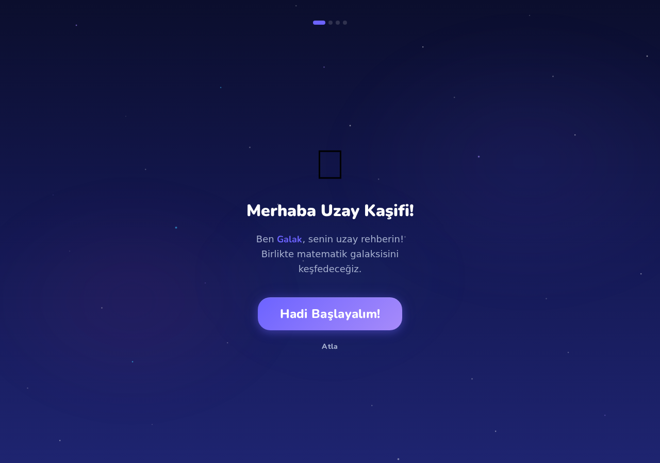
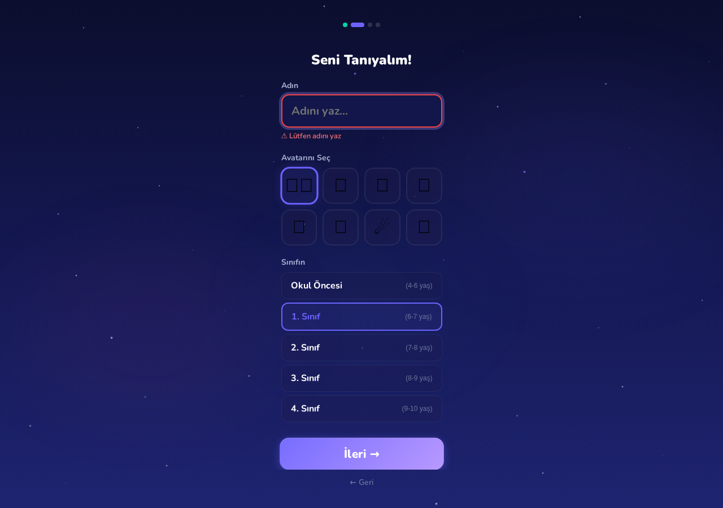
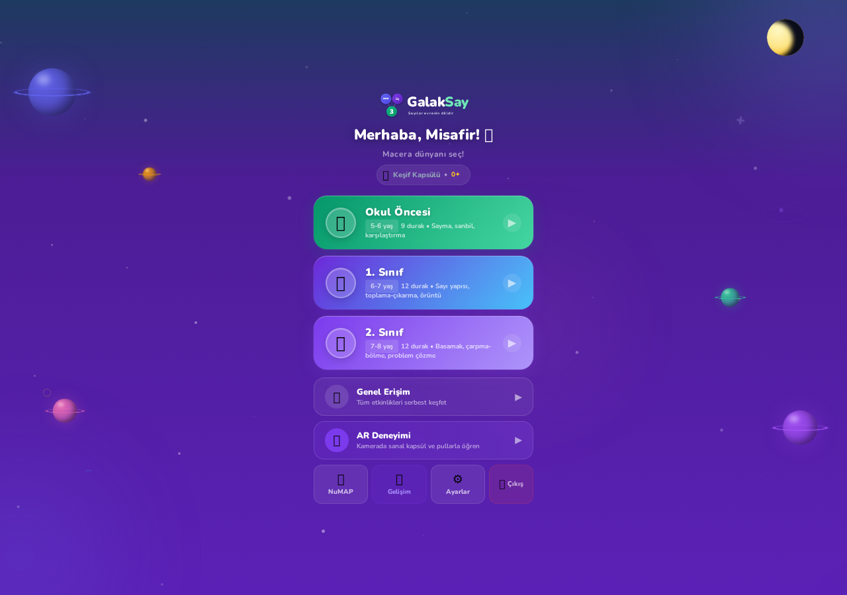
Uygulama Görüntüleri — Karşılama Akışı
Karşılama
Kayıt Formu
Sınıf Dashboard
Numéra Yıldızı'nın hikâye girişi
Yaş ve sınıf seçimi (4–10 yaş)
Okul Öncesi / 1. Sınıf / 2. Sınıf rotaları
GalakSay | Y. Mutlu | Mat. Öğretiminde Örnek Uygulamalar Kongresi III
10 / 18

Slide 11
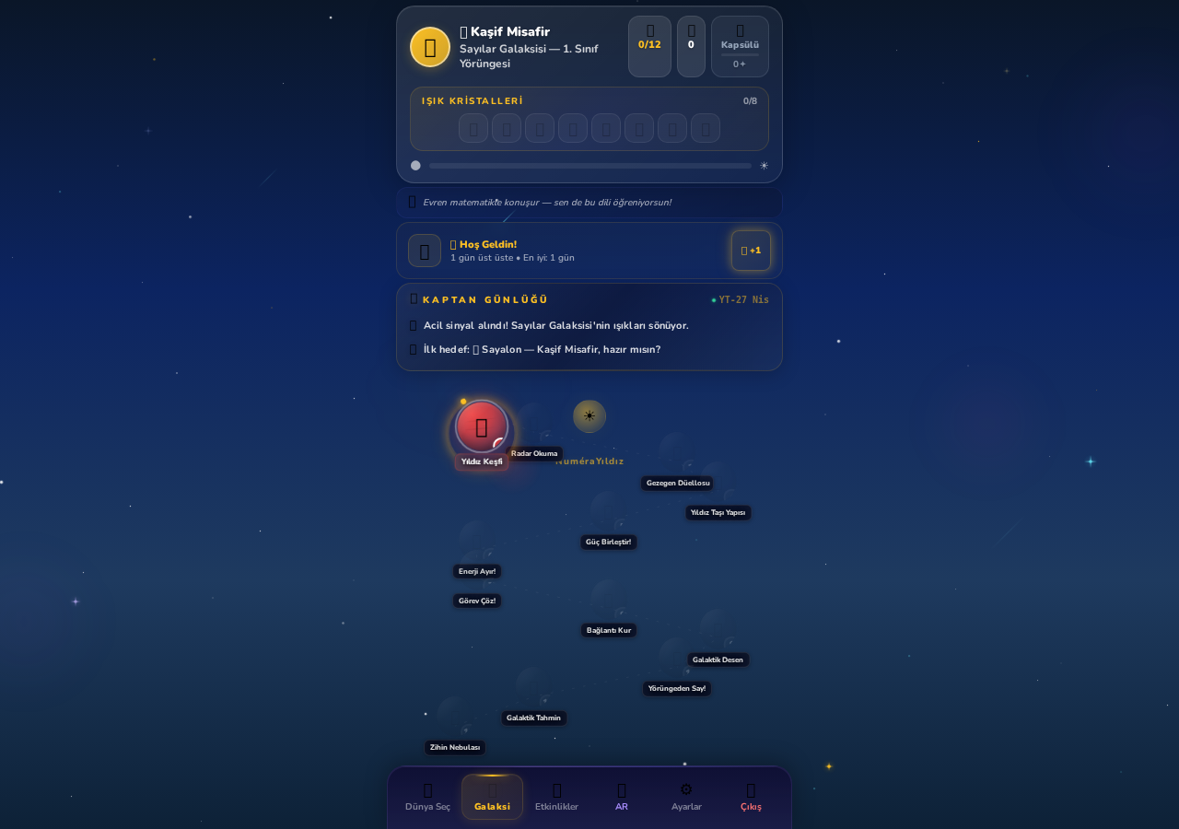
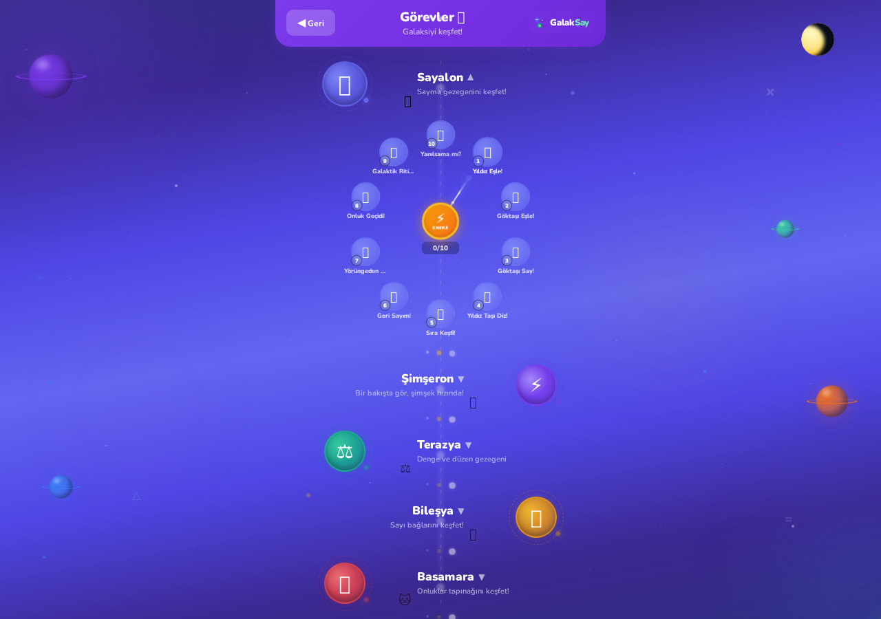
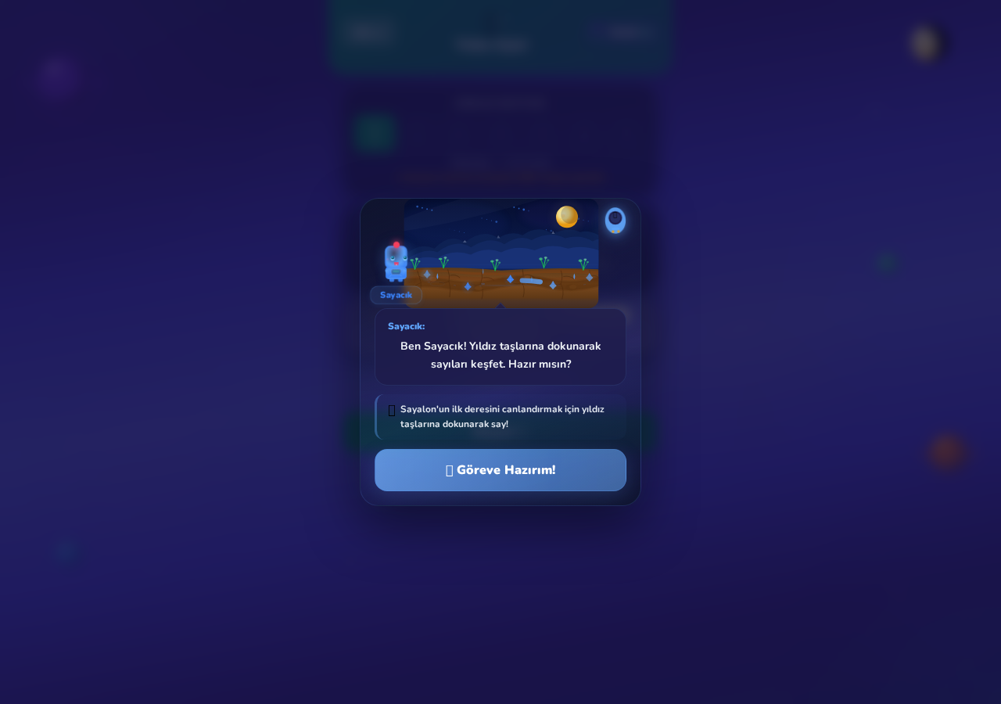
Uygulama Görüntüleri — Galaksi Haritası ve Modüller
Galaksi Haritası
Sayma Kategorisi
Modül Girişi
12 durak, ışık kristalleri, kaptan günlüğü, ilerleme
Yörünge düğümleri ve modül bağlantıları
Sayacık karakteri ile görev tanıtımı
GalakSay | Y. Mutlu | Mat. Öğretiminde Örnek Uygulamalar Kongresi III
11 / 18

Slide 12
Sentetik Pilot Çalışma — Yöntem
ÖNEMLİ: Bu sentetik ajan simülasyonu gerçek çocuk verisinin yerini tutmaz. Amaç (a) tasarım kararlarının iç tutarlılığını test etmek, (b) zorluk basamaklarını kalibre etmek, (c) sahada-pilotta beklenen veri yapılarını öngörmektir.
Yöntem Bileşenleri
Profil Boyutları (3 × 2 × 4 yaş)
• n = 36 sentetik ajan profili
• 18 yörünge basamağı (LT 4–16)
• 1-PL Rasch modeli (zorluk × yetenek)
• Üstel öğrenme oranı (her denemede +Δθ)
• Çalışma belleği × ipucu olasılığı
• Ustalaşma: 3 ardışık ≥%75 doğru
Boyut | Düzeyler
Yaş | 4 / 5 / 6 / 7
Sayı hissi (θ) | Düşük / Tipik / İleri
Diskalkuli riski | Var / Yok
Çalışma belleği | 0.4–0.95 (sürekli)
Motivasyon | 0.6–1.0 (sürekli)
GalakSay | Y. Mutlu | Mat. Öğretiminde Örnek Uygulamalar Kongresi III
12 / 18

Slide 13
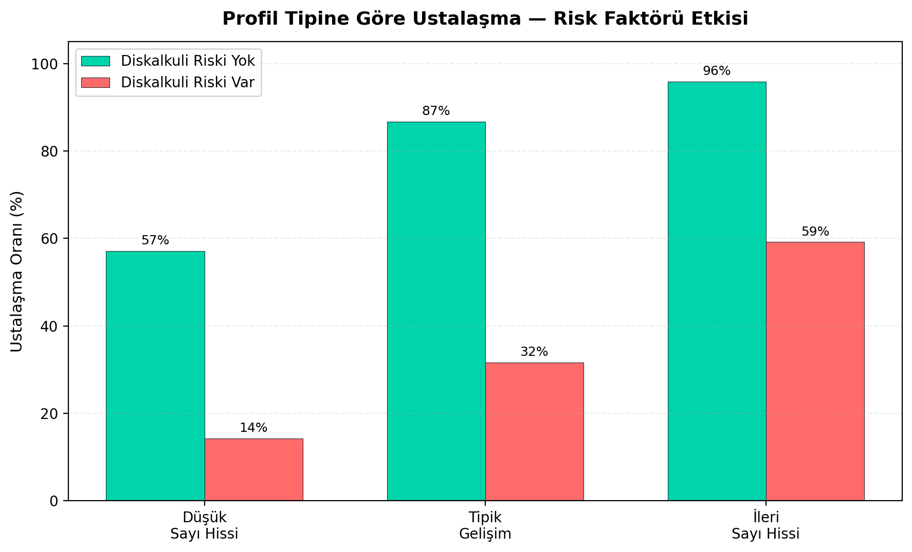
Bulgular I — Profil Tipinin Ustalaşma Üzerindeki Etkisi
Anahtar Bulgular
Risksiz × Tipik:
%87 ustalaşma
Riskli × Düşük:
%14 ustalaşma
Yorum: Mevcut zorluk basamakları, riskli grup için yetersiz destek sunuyor — daha düşük başlangıç düzeyine ihtiyaç var.
GalakSay | Y. Mutlu | Mat. Öğretiminde Örnek Uygulamalar Kongresi III
13 / 18

Slide 14
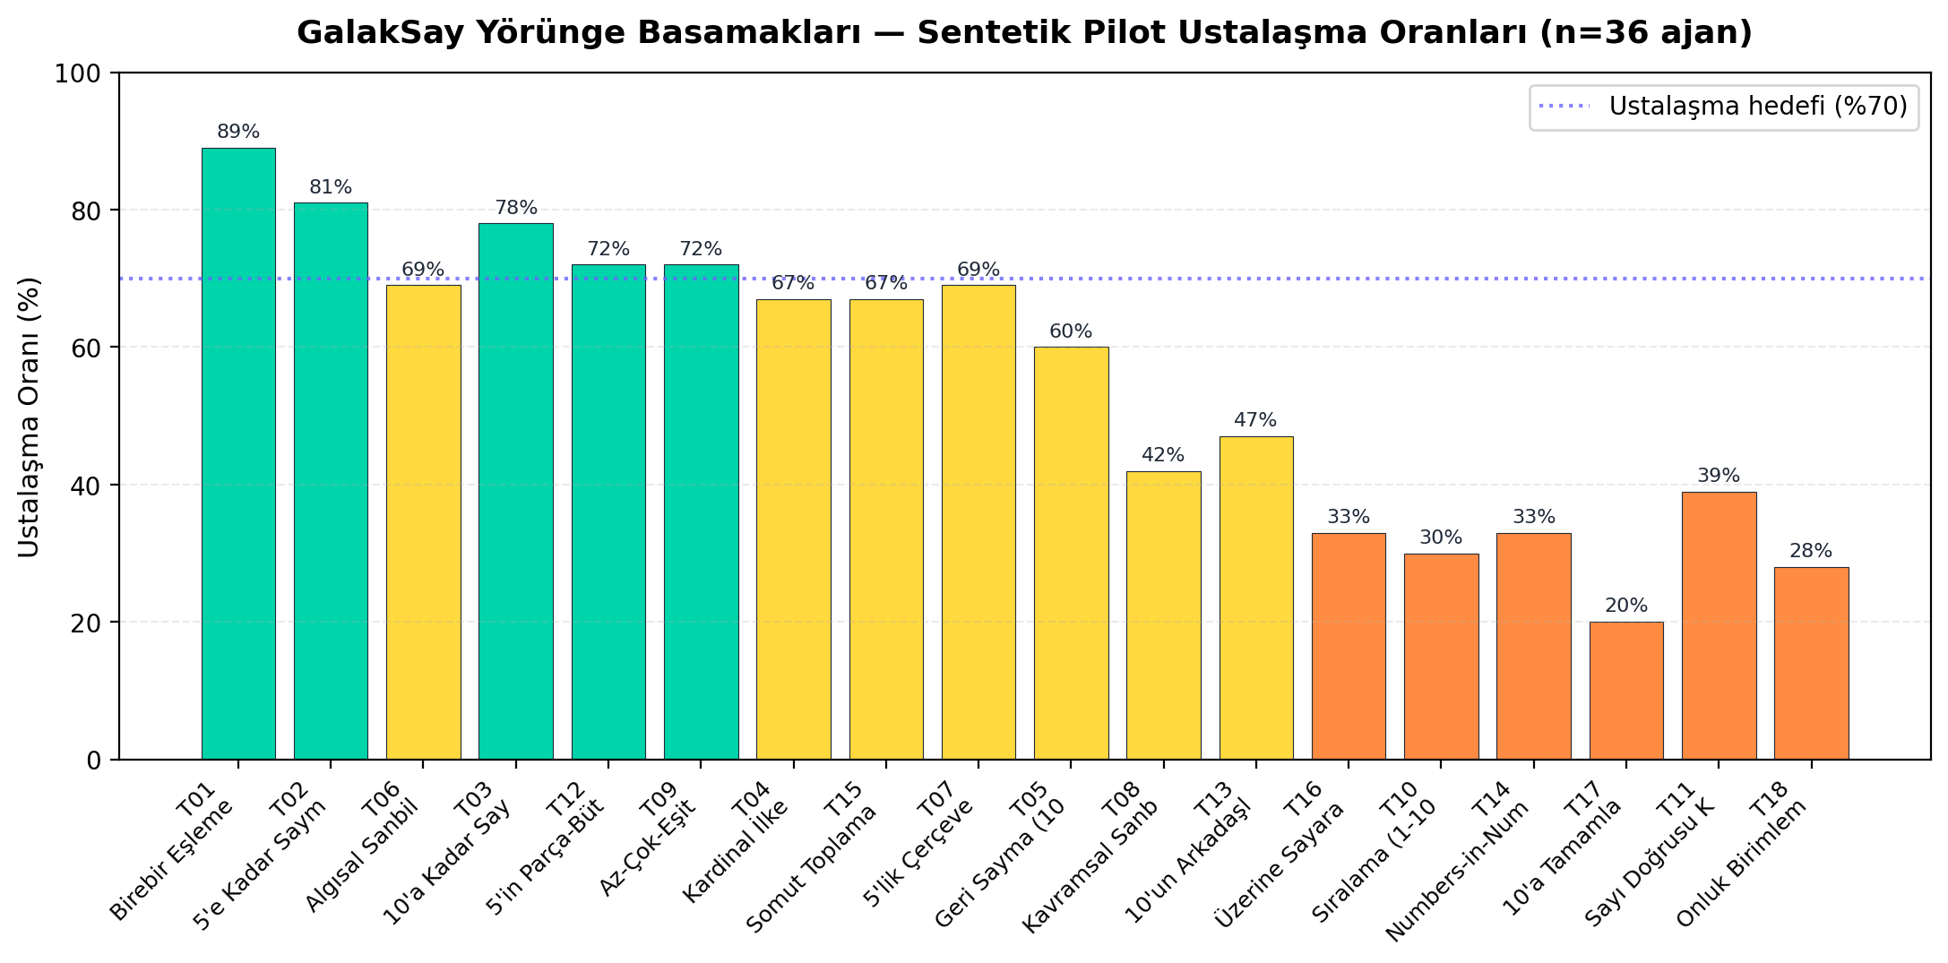
Bulgular II — Yörünge Basamaklarının Kalibrasyonu
Çıkarım: Yeşil basamaklar (≥%70) iyi kalibre edilmiş; sarı (40-70) yeniden gözden geçirilmeli; turuncu basamaklar (≤%40) — özellikle T17 (10'a tamamla) ve T10 (sıralama) — ön gereksinim modüllerine ek alıştırma eklenerek kalibre edilmelidir.
GalakSay | Y. Mutlu | Mat. Öğretiminde Örnek Uygulamalar Kongresi III
14 / 18

Slide 15
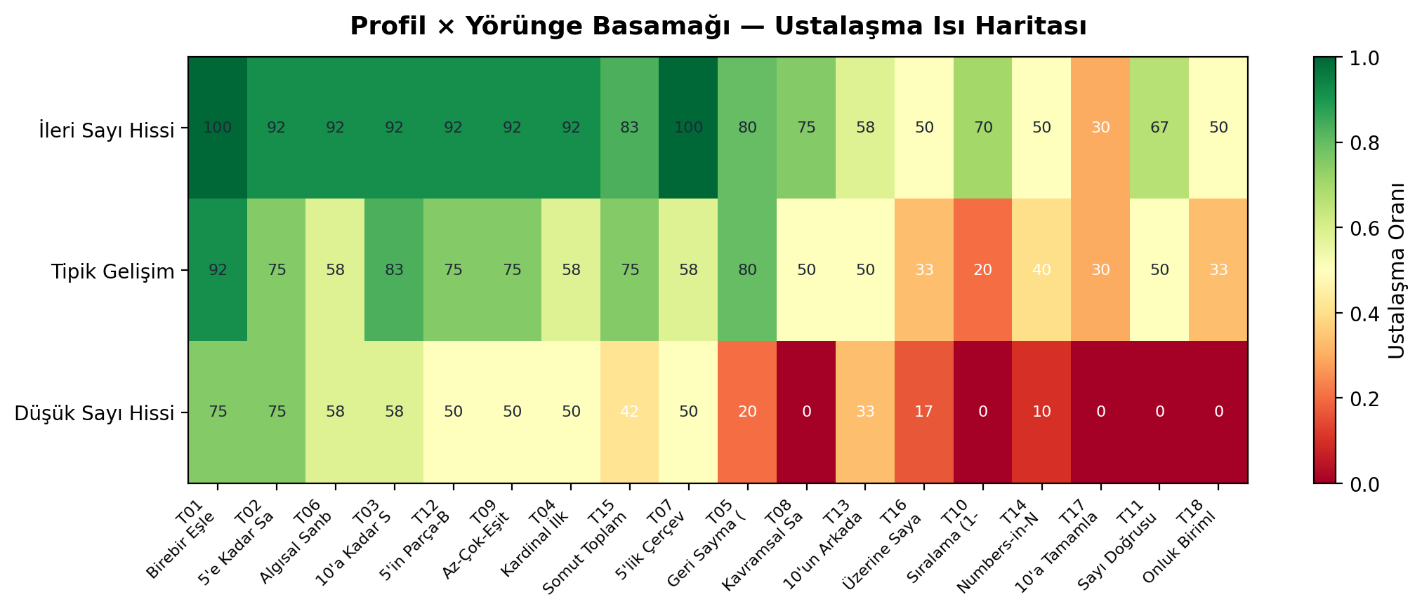
Bulgular III — Profil × Basamak Etkileşim Haritası
Tasarım önerisi: Düşük sayı hissi profili için T08 (Kavramsal Sanbil) ve sonrasından önce, ek bir köprü modül (T07.5 — '5'lik gruplama') eklenmesi önerilir. Yüksek sayı hissi profili tüm basamaklarda hedefe ulaşıyor: ileri profil için zorluk artışı yapılabilir.
GalakSay | Y. Mutlu | Mat. Öğretiminde Örnek Uygulamalar Kongresi III
15 / 18

Slide 16
Tartışma
Katkılar
Sınırlılıklar
• Türkçe için yörünge-temelli ilk dijital matematik oyunu prototipi
• Diskalkuli risk profiline duyarlı adaptif tasarım
• Üçlü kodlama × LT × adaptif ipucu üçlüsünün tek bir mimari içinde sentezi
• Sentetik pilot ile sahada-pilot öncesi kalibrasyon yöntemi
• MEB kazanımları ile çapraz haritalama
• Sentetik veri, gerçek çocuk verisinin yerini tutmaz
• Rasch modeli, motivasyon dinamiklerini sadeleştirir
• Öğretmen-aracılı kullanım simüle edilmedi
• Kültürel uyarlama ve dil çeşitliliği test edilmedi
• Uzun vadeli transfer ve kalıcılık ölçülmedi
GalakSay | Y. Mutlu | Mat. Öğretiminde Örnek Uygulamalar Kongresi III
16 / 18

Slide 17
Yol Haritası — Sahada Pilot Çalışma Planı
Mayıs 2026
Haziran 2026
Temmuz 2026
Eylül 2026
Etik Onay
Pilot Uygulama
Veri Analizi
Yayım
• Üniversite etik kurul başvurusu
• Veli izinleri
• Okul izinleri
• n=24 (4–7 yaş, %50 risk)
• 4 hafta × 2 oturum/hafta
• Oturum süresi 15–20 dk
• Sentetik ↔ gerçek karşılaştırma
• TEMA-3, MEGEP ön/son test
• Kullanılabilirlik ölçümü (SUS-Kid)
• Kalibrasyon raporu
• Hakemli dergi makalesi
• Versiyon 6.0 güncellemesi
GalakSay | Y. Mutlu | Mat. Öğretiminde Örnek Uygulamalar Kongresi III
17 / 18

Slide 18
Sonuç
Öğrenme yörüngesi temelli adaptif bir dijital matematik oyunu, hem tipik gelişen hem de diskalkuli riskli çocuklar için bireyselleştirilmiş bir öğrenme zemini sunabilir.
Sentetik pilot çalışmamız, GalakSay'ın tasarımını sahada-pilot öncesi kalibre etmenin metodolojik bir yolu olarak öne çıkmaktadır. 2026 yaz dönemindeki sahada-pilot, sentetik bulgularımızla karşılaştırmalı olarak yorumlanacaktır.
Teşekkür ve İletişim
Yılmaz Mutlu • y.mutlu@alparslan.edu.tr • Muş Alparslan Üniversitesi
Soru ve katkılarınız için teşekkürler.

